Slide 1
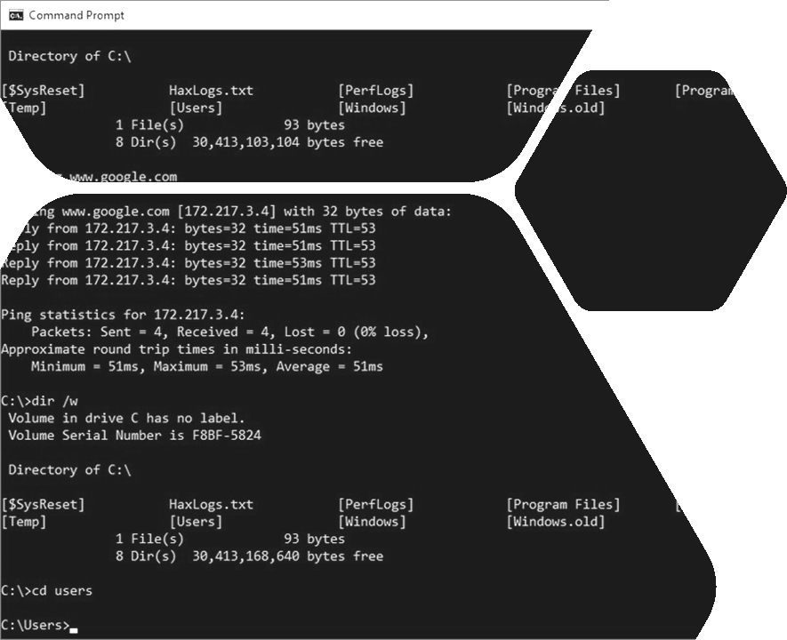
LA TERMINAL
Introducción a la Informática

Slide 2
LA TERMINAL
Programa presente en todos los sistemas operativos que permite darle instrucciones a la computadora a través de la ejecución de comandos
Se realizan las instrucciones por medio de texto.

Slide 3
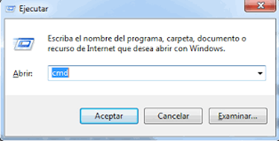
Existen dos métodos para acceder:
Método 1:
Control +R y se escribe CMD y enter
Método 2:
1. Abre el menú Start (Inicio).
2. Haz click en la opción Run (Ejecutar).
3. Escribe en el recuadro “cmd” y haz clic en "OK" para abrir la consola.
LA TERMINAL EN WINDOWS

Slide 4
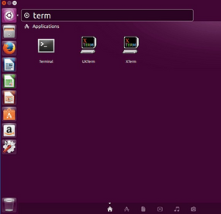
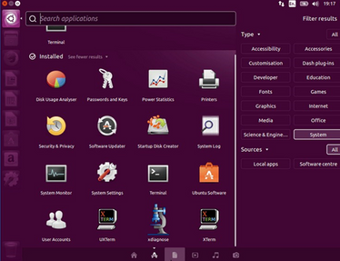
LA TERMINAL EN LINUX
Método 1
Método 2
Método 3
Método 4
1.Abre una terminal Linux usando Ctrl + Alt + T (para todas las versiones de Linux)
Busca usando el tablero de Ubuntu (Dash)
Navega en el tablero de Ubuntu
Usa el comando Ejecutar (Run) abrir la ventana Ejecutar, presiona las teclas ALT + F2.

Slide 5
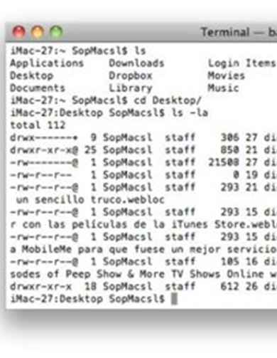
LA TERMINAL EN MAC
Para abrirla, puedes abrir la carpeta Aplicaciones, luego Utilidades y hacer doble clic en Terminal.
Otra opción es pulsar la tecla Comando y la barra espaciadora para abrir Spotlight, escribir “Terminal” y hacer doble clic en el resultado de la búsqueda.

Slide 6
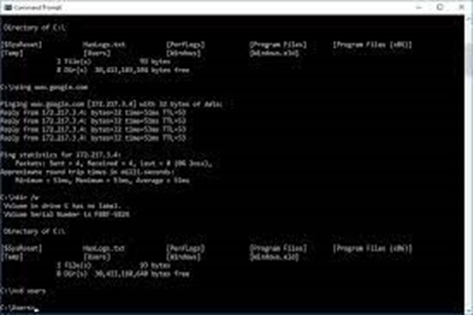
Mayor velocidad
VENTAJAS
Se puede visualizar el contenido
completo de la interfaz
Los comandos siempre funcionan de la misma manera
Mayor productividad
Mayor control sobre las funciones
del sistema operativo

Slide 7
Entrada
Salida
Error
La entrada estándar (stdin) se refiere al archivo por el que una orden recibe su entrada (por defecto, es el teclado)
La salida estándar (stdout) se refiere al archivo por el que una orden presenta sus resultados (por defecto, es la pantalla o más concretamente la ventana en la que se está ejecutando el intérprete de órdenes).
El error estándar (stderr) se refiere al archivo por el que una orden presenta los mensajes que va generando cuando ocurre un error (por defecto, también es la pantalla).
¿QUÉ PODEMOS HACER CON LA TERMINAL?

Slide 8




NAVEGACIÓN E INTERACCIONES CON FICHEROS
Copiar archivos y directorios
De tipo informativo
LA TERMINAL
Crear o eliminar archivos
Crear o eliminar carpetas

Slide 9

COMANDOS

Slide 10
Son ordenes para ser interpretadas y ejecutadas por un sistema operativo.
Estos comandos los podemos ejecutar en la terminal para enviarle las instrucciones.
Todo comando tiene su propia sintaxis para que la computadora pueda entender y ejecutar lo que el usuario especifica.
¿QUÉ ES UN COMANDO?

Slide 11
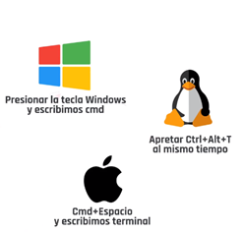
Desde la terminal.
Hay que abrirla dependiendo del sistema operativo que tengamos.
La terminal nos posiciona en una ruta por defecto.
Debemos saber donde estamos posicionados para movernos entre los directorios y los archivos.
¿DÓNDE ESCRIBIMOS EL COMANDO?

Slide 12
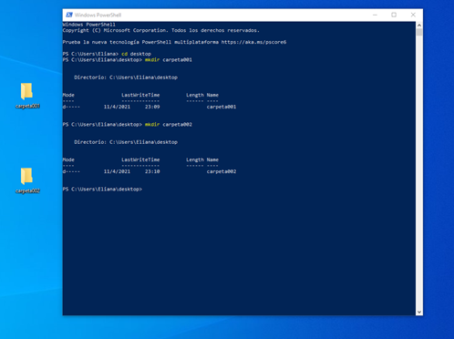
EJEMPLOS DE COMANDOS DESDE WINDOWS POWERSHELL
Cd: accede a la carpeta que le indiquemos.
Mkdir: Crea una carpeta con el nombre que le indiquemos.
Argumentos: es información adicional, en el ejemplo es “carpeta001”

Slide 13
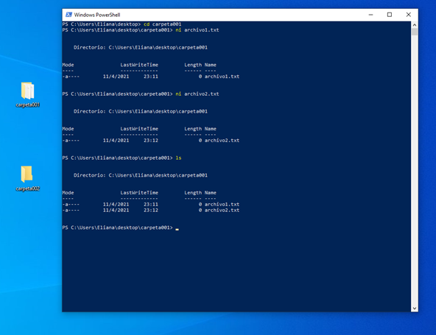
EJEMPLOS DE COMANDOS DESDE WINDOWS POWERSHELL
Cd: acceder a la carpeta.
Ni: crear un nuevo archivo (aclarar la extensión).
Ls: Muestra los archivosen la que estamos ubicados.

Slide 14
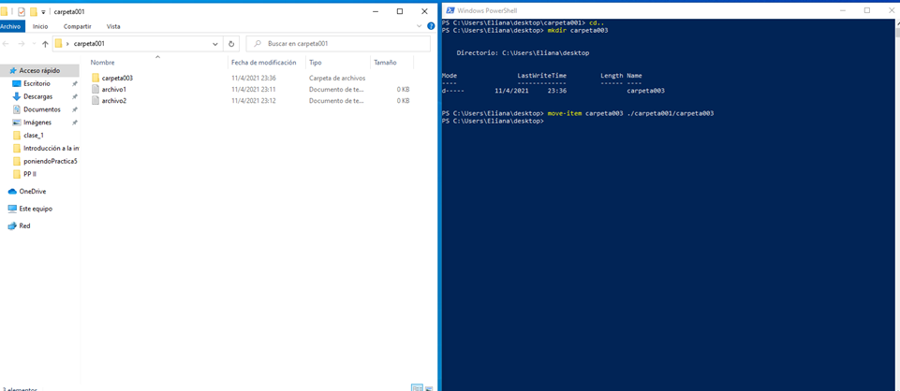
Cd.. : retroceder de la carpeta de trabajo.
Move-item: mover carpeta.

Slide 15
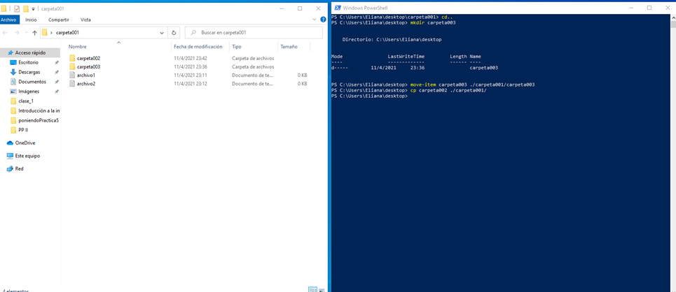
Cp : Copiar carpeta

Slide 16



GRUPO 11
Ana Ximena Salamanca Sanchez
Romina Colombo
Eliana Jost

